Slide 1
Hands-on 自動販売機の故障予測
女部田啓太
日本マイクロソフト株式会社
Cloud Solution Architect - Machine Learning / Deep Learning

Slide 2
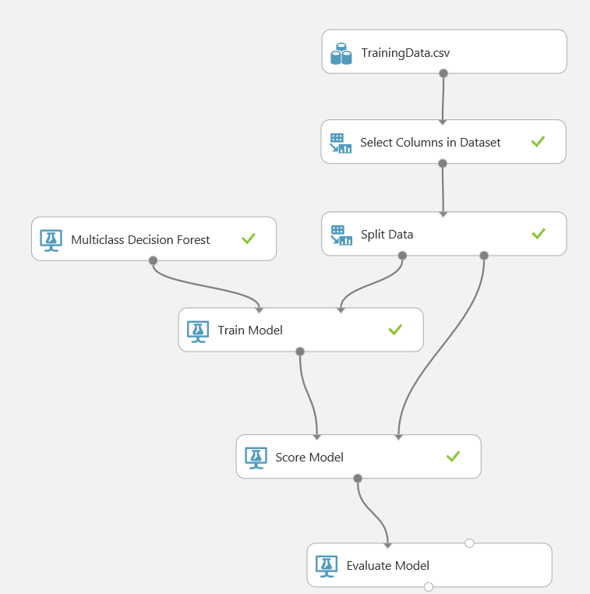
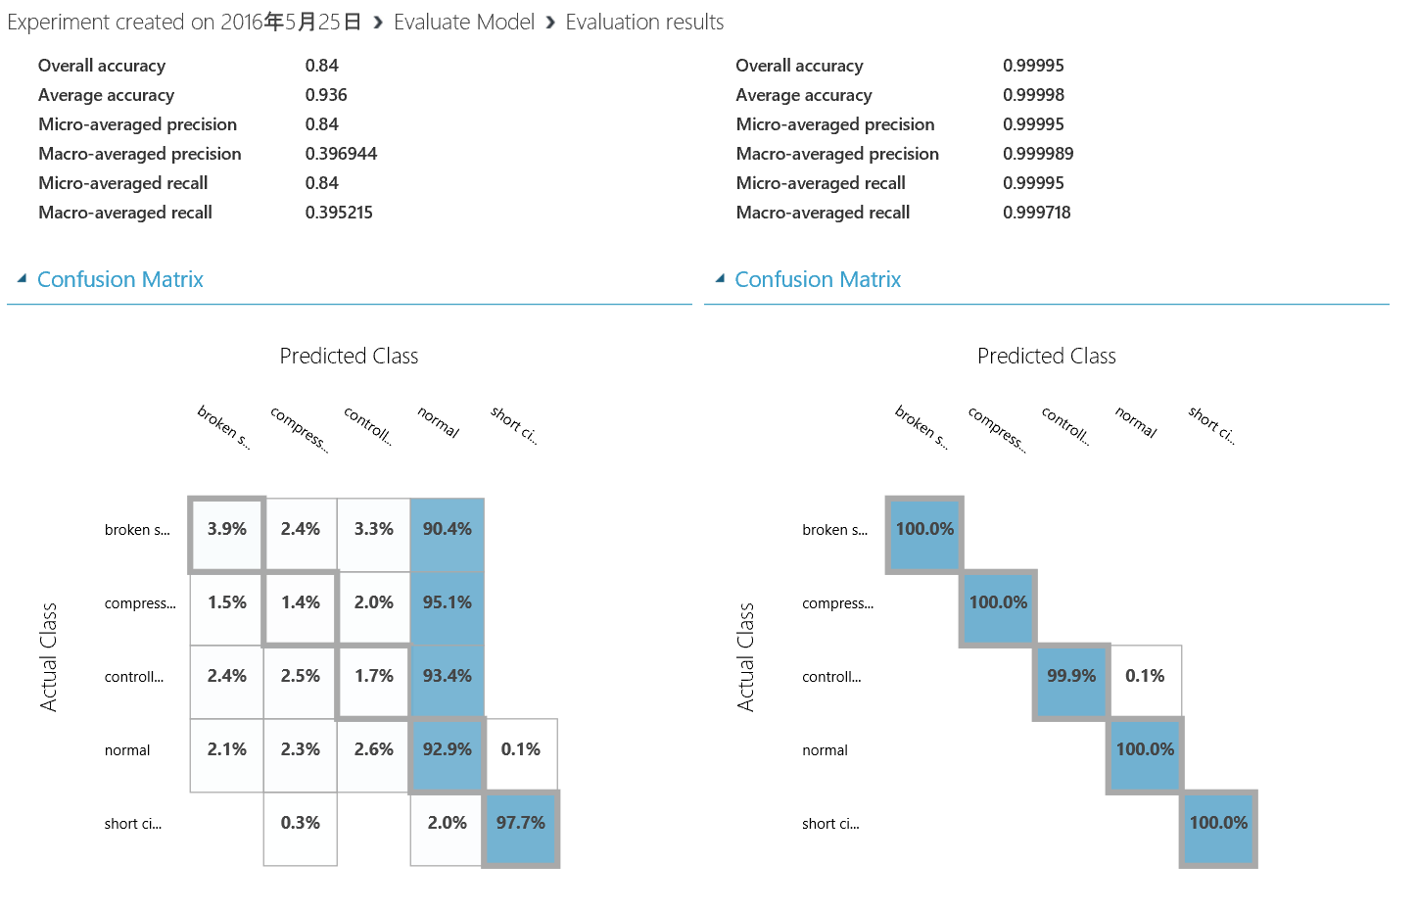
Hands-on 自動販売機の故障予測
自動販売機は突然故障する場合があります。自動販売機の修理には時間がかかり、売り上げが低下する場合もあります。自動販売機の故障による売り上げ低下を避けるため、機械学習を利用した故障予測により、事前のメンテナンスでダウンタイムを低下させて、売り上げの最大化を狙います。

Slide 3
Hands-on の流れ
Hand-on #2 では独自のデータの準備や Web サービスの公開も実施します。
トレーニングデータ（実績データ）の準備
予測モデルを作成する為のトレーニングデータ（実績データ）を準備
予測モデルの開発と評価
Web ベースの開発ツール 「 Azure Machine Learning Studio（ Azure ML Studio ） 」を用いて、予測モデルの開発と評価を実施
[Option] 予測モデルの公開（Web サービス）
作成した予測モデルは、非常に簡単な操作でWebサービスとして公開可能。

Slide 4
シナリオ (1/2)
自動販売機を利用して飲料を売り上げている会社があります。
100 個の自動販売機を利用して飲料を販売し、売り上げを上げています。
自動販売機をうまく活用し、常に売り上げと利益を最大化をするのが目的です。
4

Slide 5
シナリオ (2/2)
自動販売機は突然故障する場合があります。自動販売機の修理には時間がかかり、売り上げが低下する場合もあります。
自動販売機の故障による売り上げ低下を避けるため、機械学習を利用した売り上げを最大化できるメンテナンス方法を考えましょう。

Slide 6
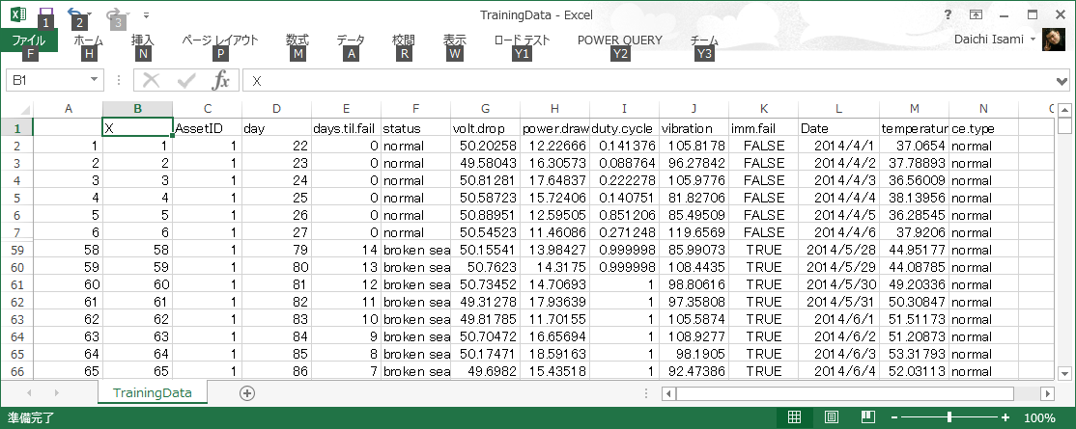
実績データの取得
本ハンズオン用のデータ(TrainingData.csv) を開いてください。
自動販売機の計器情報
故障の状態
故障の有無

Slide 7
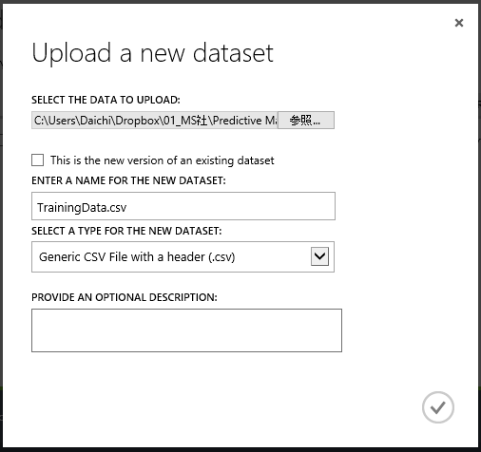
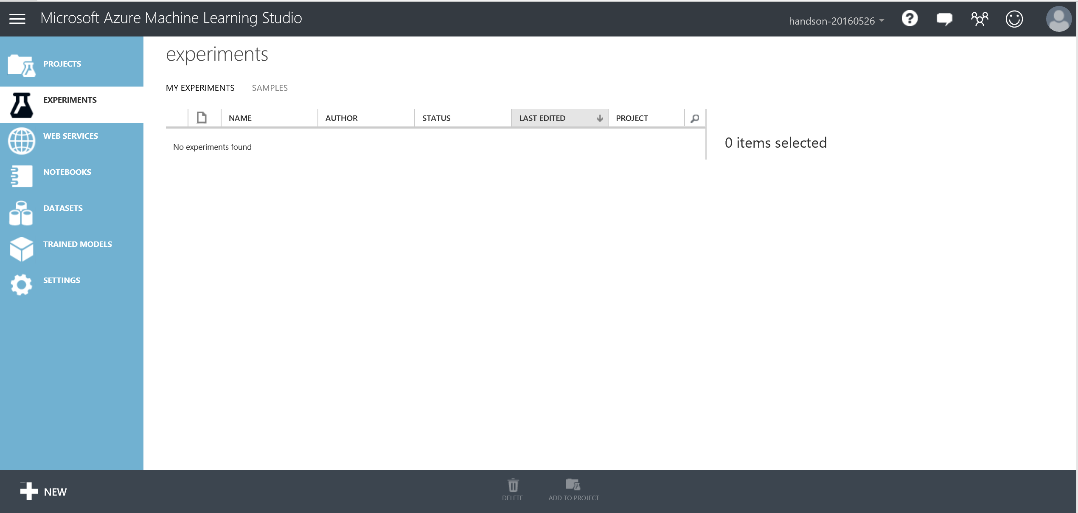
Azure ML Studio にデータ登録 (1/2)
画面左下から[NEW]-[DATASET]-[FROM LOCAL FILE] を選択し、CSV ファイルをアップロードしてください。
Machine Learning Studio ワークスペース
タイトル行ありのCSV
ファイルを選択
※日本語を利用する場合は UTF-8 形式
で保存する必要があります

Slide 8
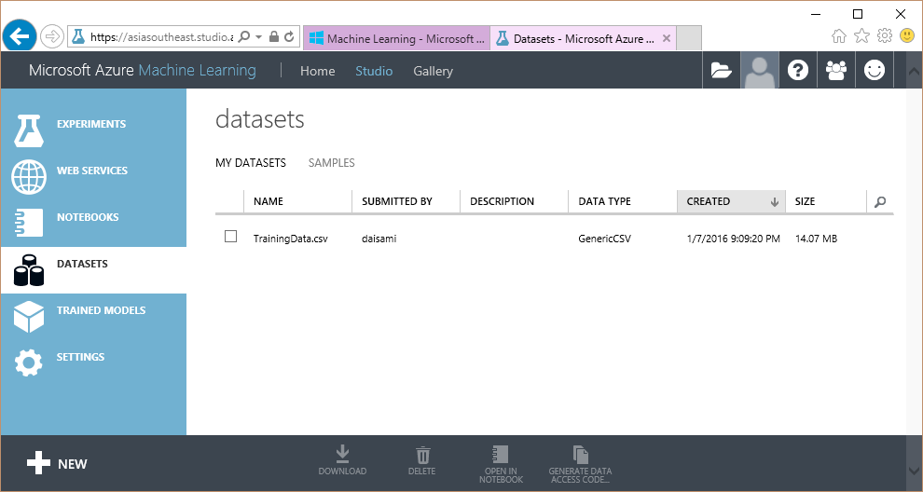
Azure ML Studio にデータ登録 (2/2)
以下の画面が表示されればデータの登録は完了です。

Slide 9
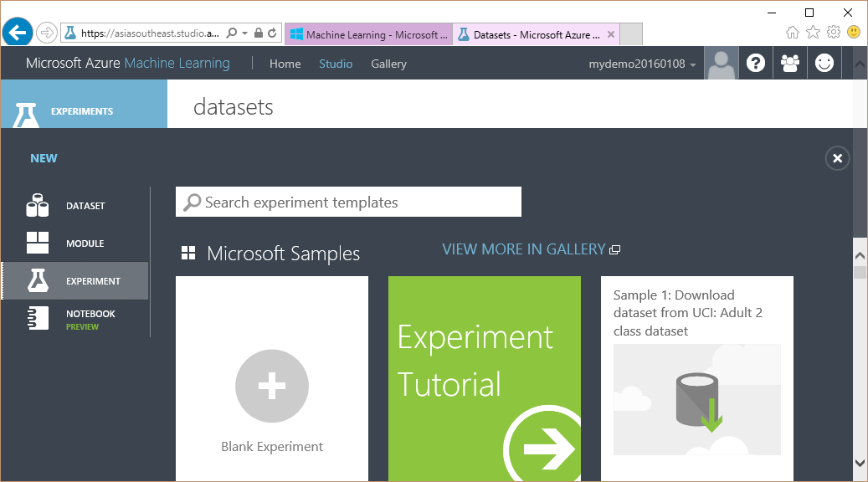
EXPERIMENT シートを作成する (1/2)
[NEW]-[EXPERIMENT] を選択し、Blank Experiment を選択してください。

Slide 10
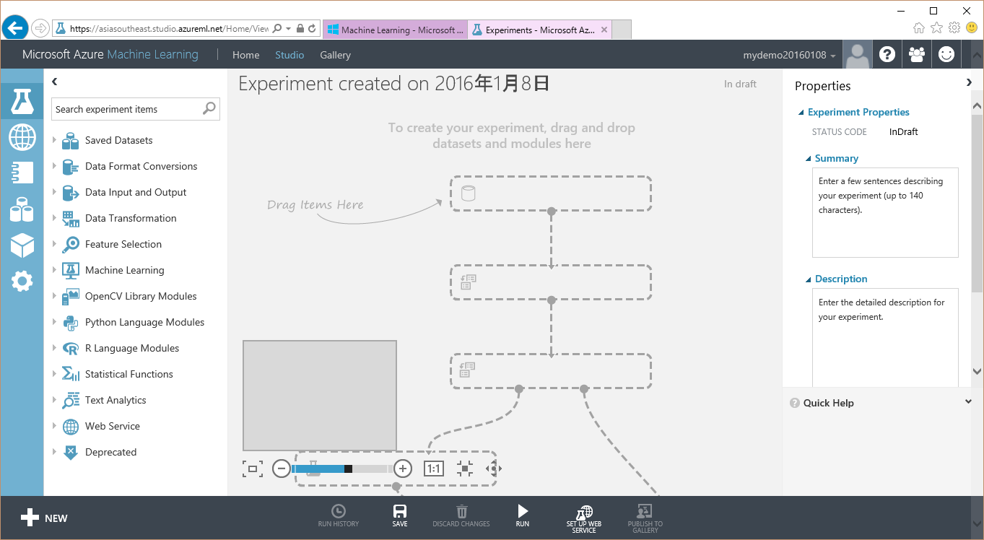
EXPERIMENT シートを作成する (2/2)
以下の画面が表示されれば EXPERMENT シートの作成完了です。

Slide 11
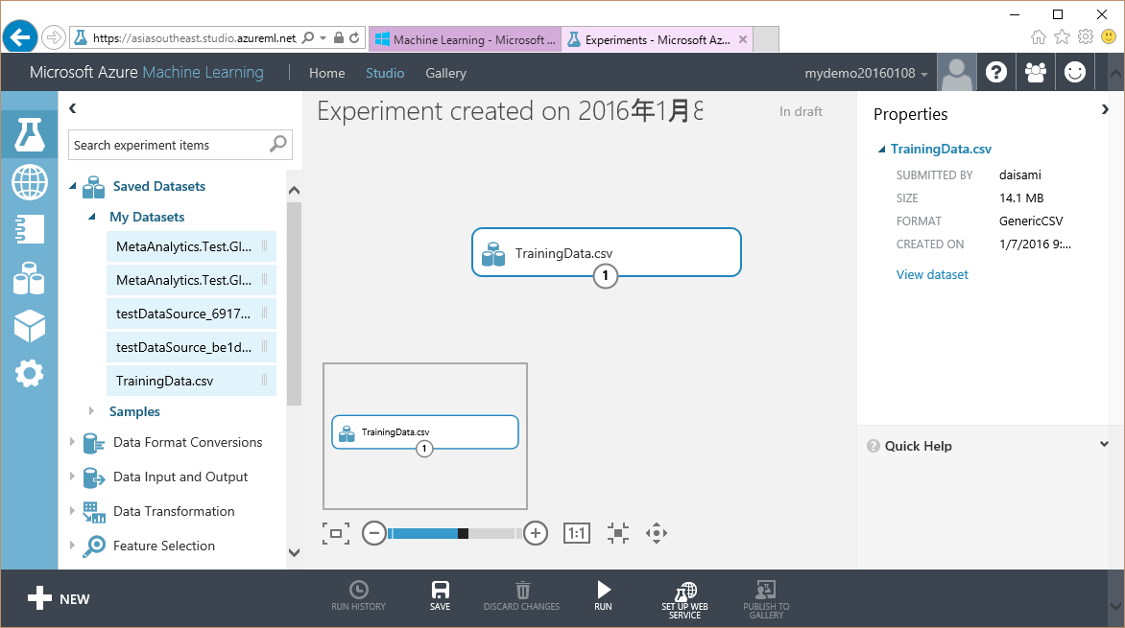
データセットの配置
[Saved Datasets]-[My Datasets] からアップロードした TrainingData.csv を選択し、以下のようにシート上にドラックアンドドロップしてください。

Slide 12
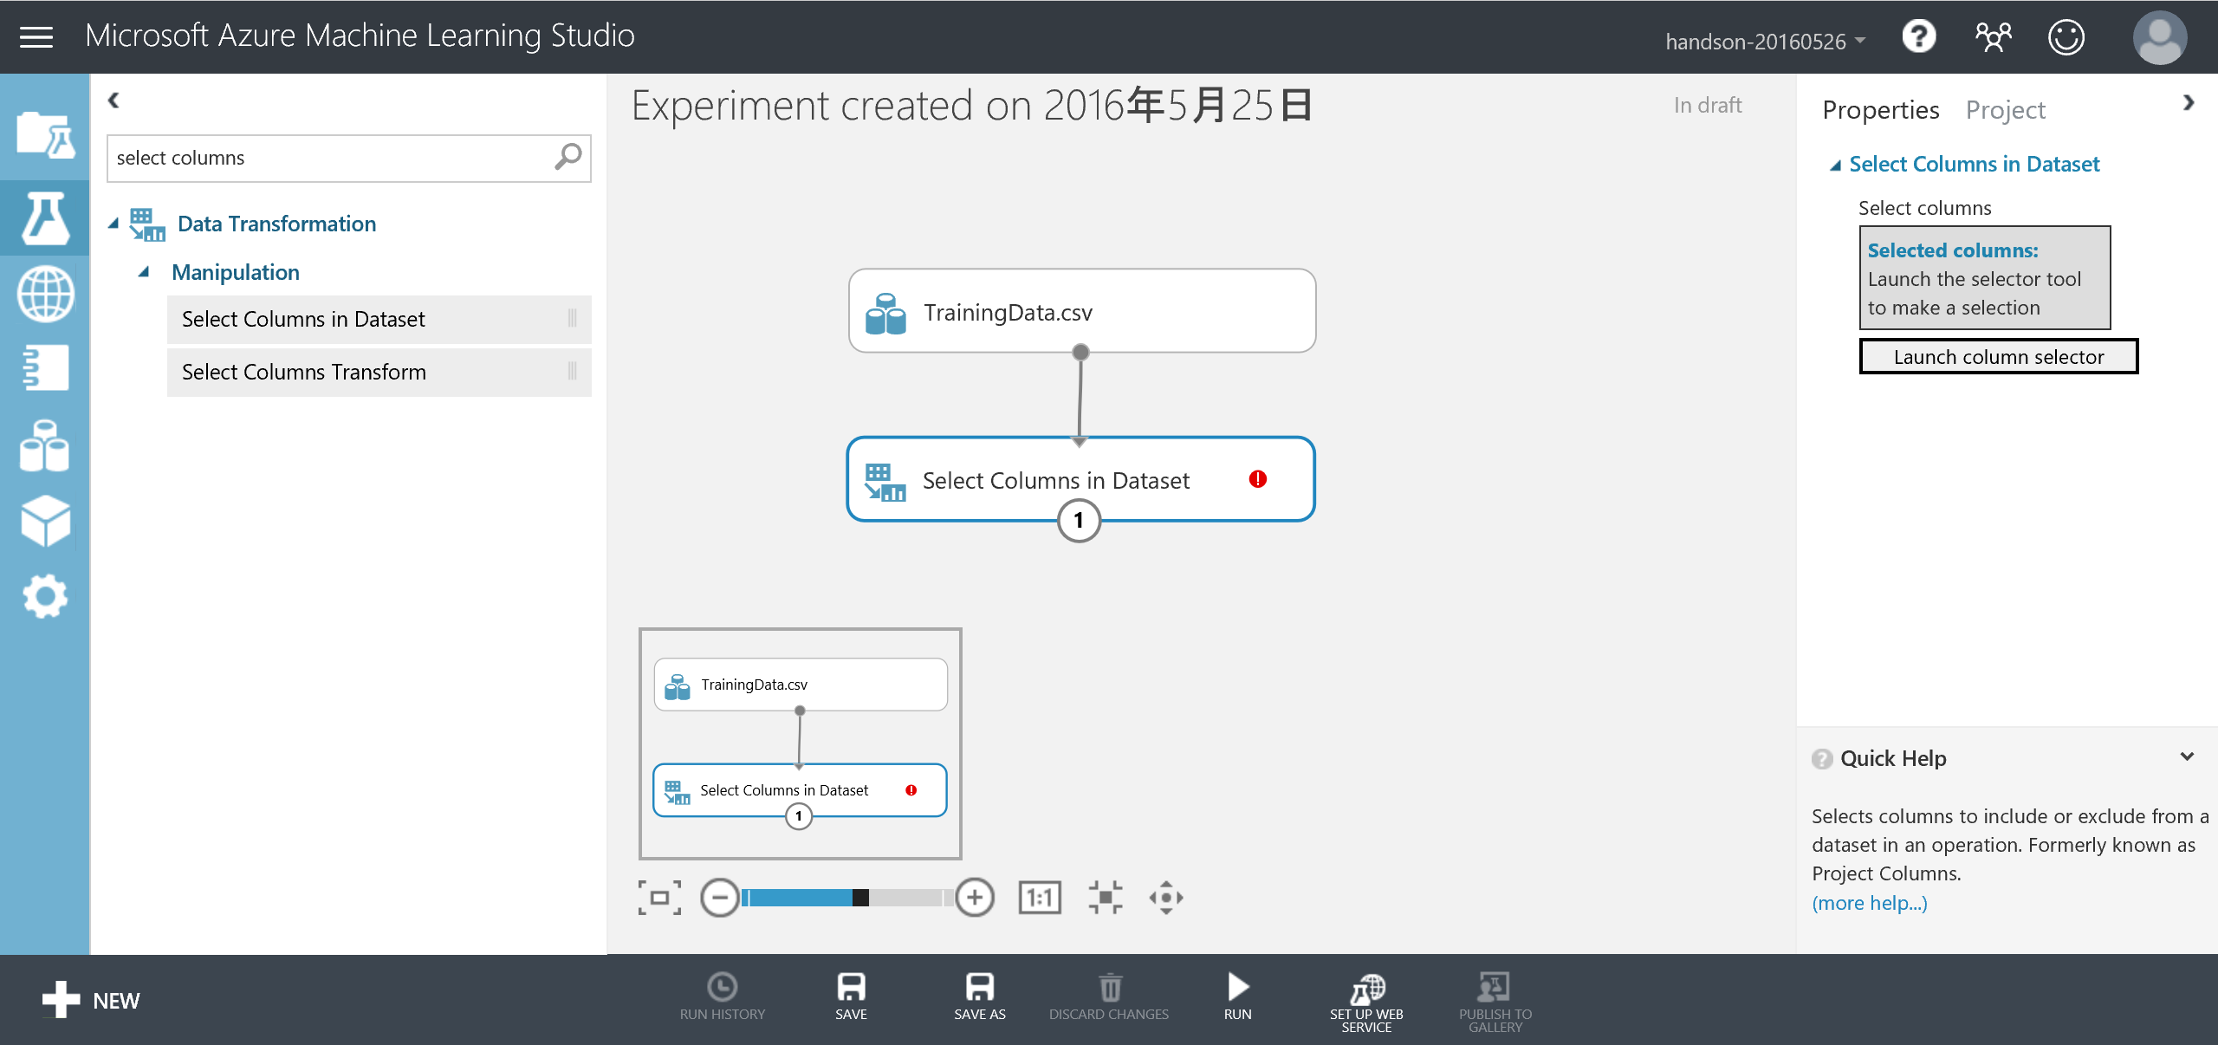
列の選択用モジュールの配置 (1/2)
[Data Transformation]-[Manipulation] から [Select Columns in Dataset] を選択し、 以下のようにシート上にドラックアンドドロップして配置し、TrainingData.csv と矢印で接続します。

Slide 13
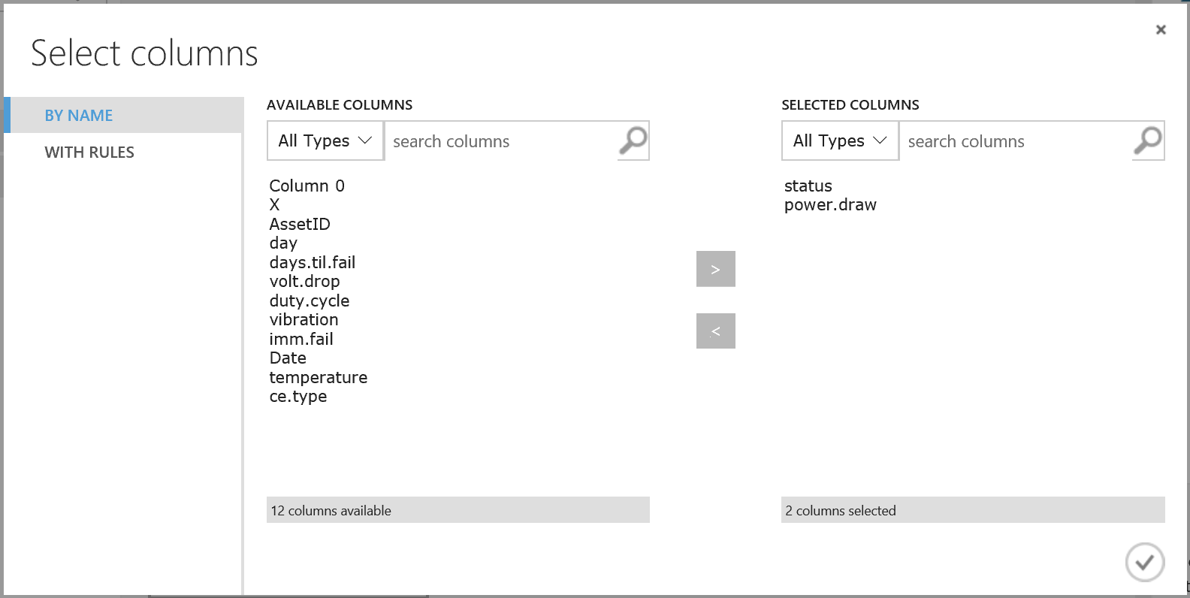
列の選択用モジュールの配置 (2/2)
[Select Columns in Dataset] モジュールをクリックし、画面右から “Launch column selector” を押下し、下図に従い “status” と “power.draw” 列を選択します。

Slide 14
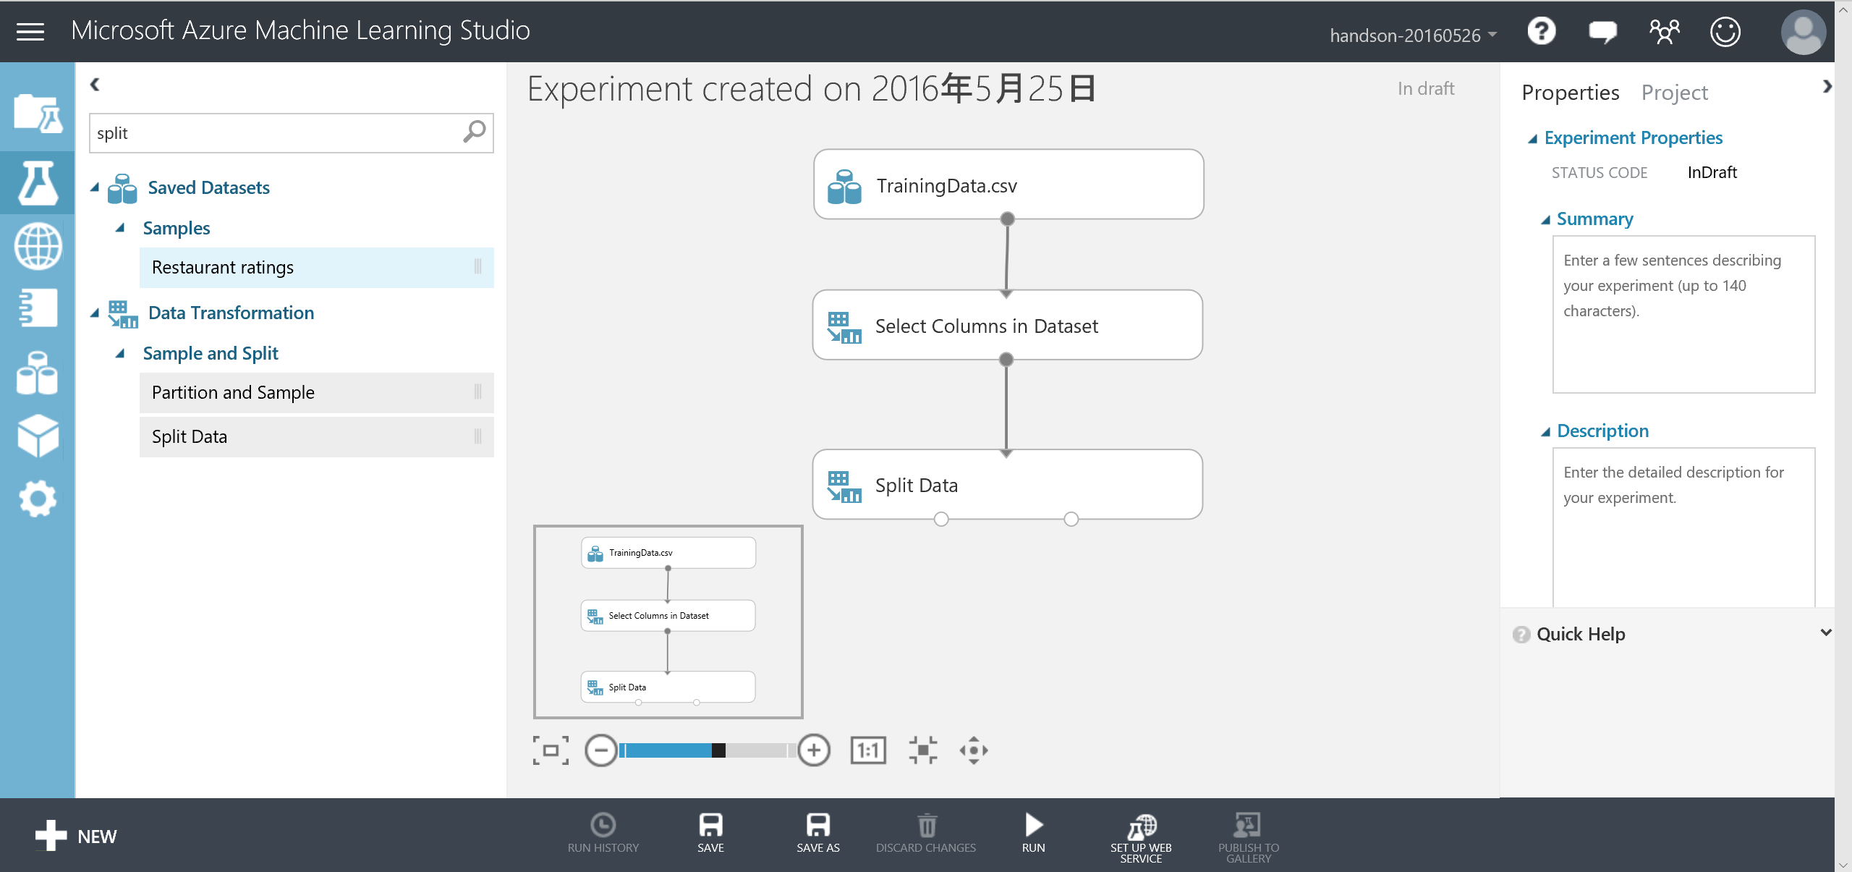
データ分割用 モジュールの配置 (1/2)
[Data Transformation]-[Sample and Split] から [Split Data] を選択し、以下のようにシート上にドラックアンドドロップして配置し、 [Select Columns in Dataset] と矢印で接続します。

Slide 15
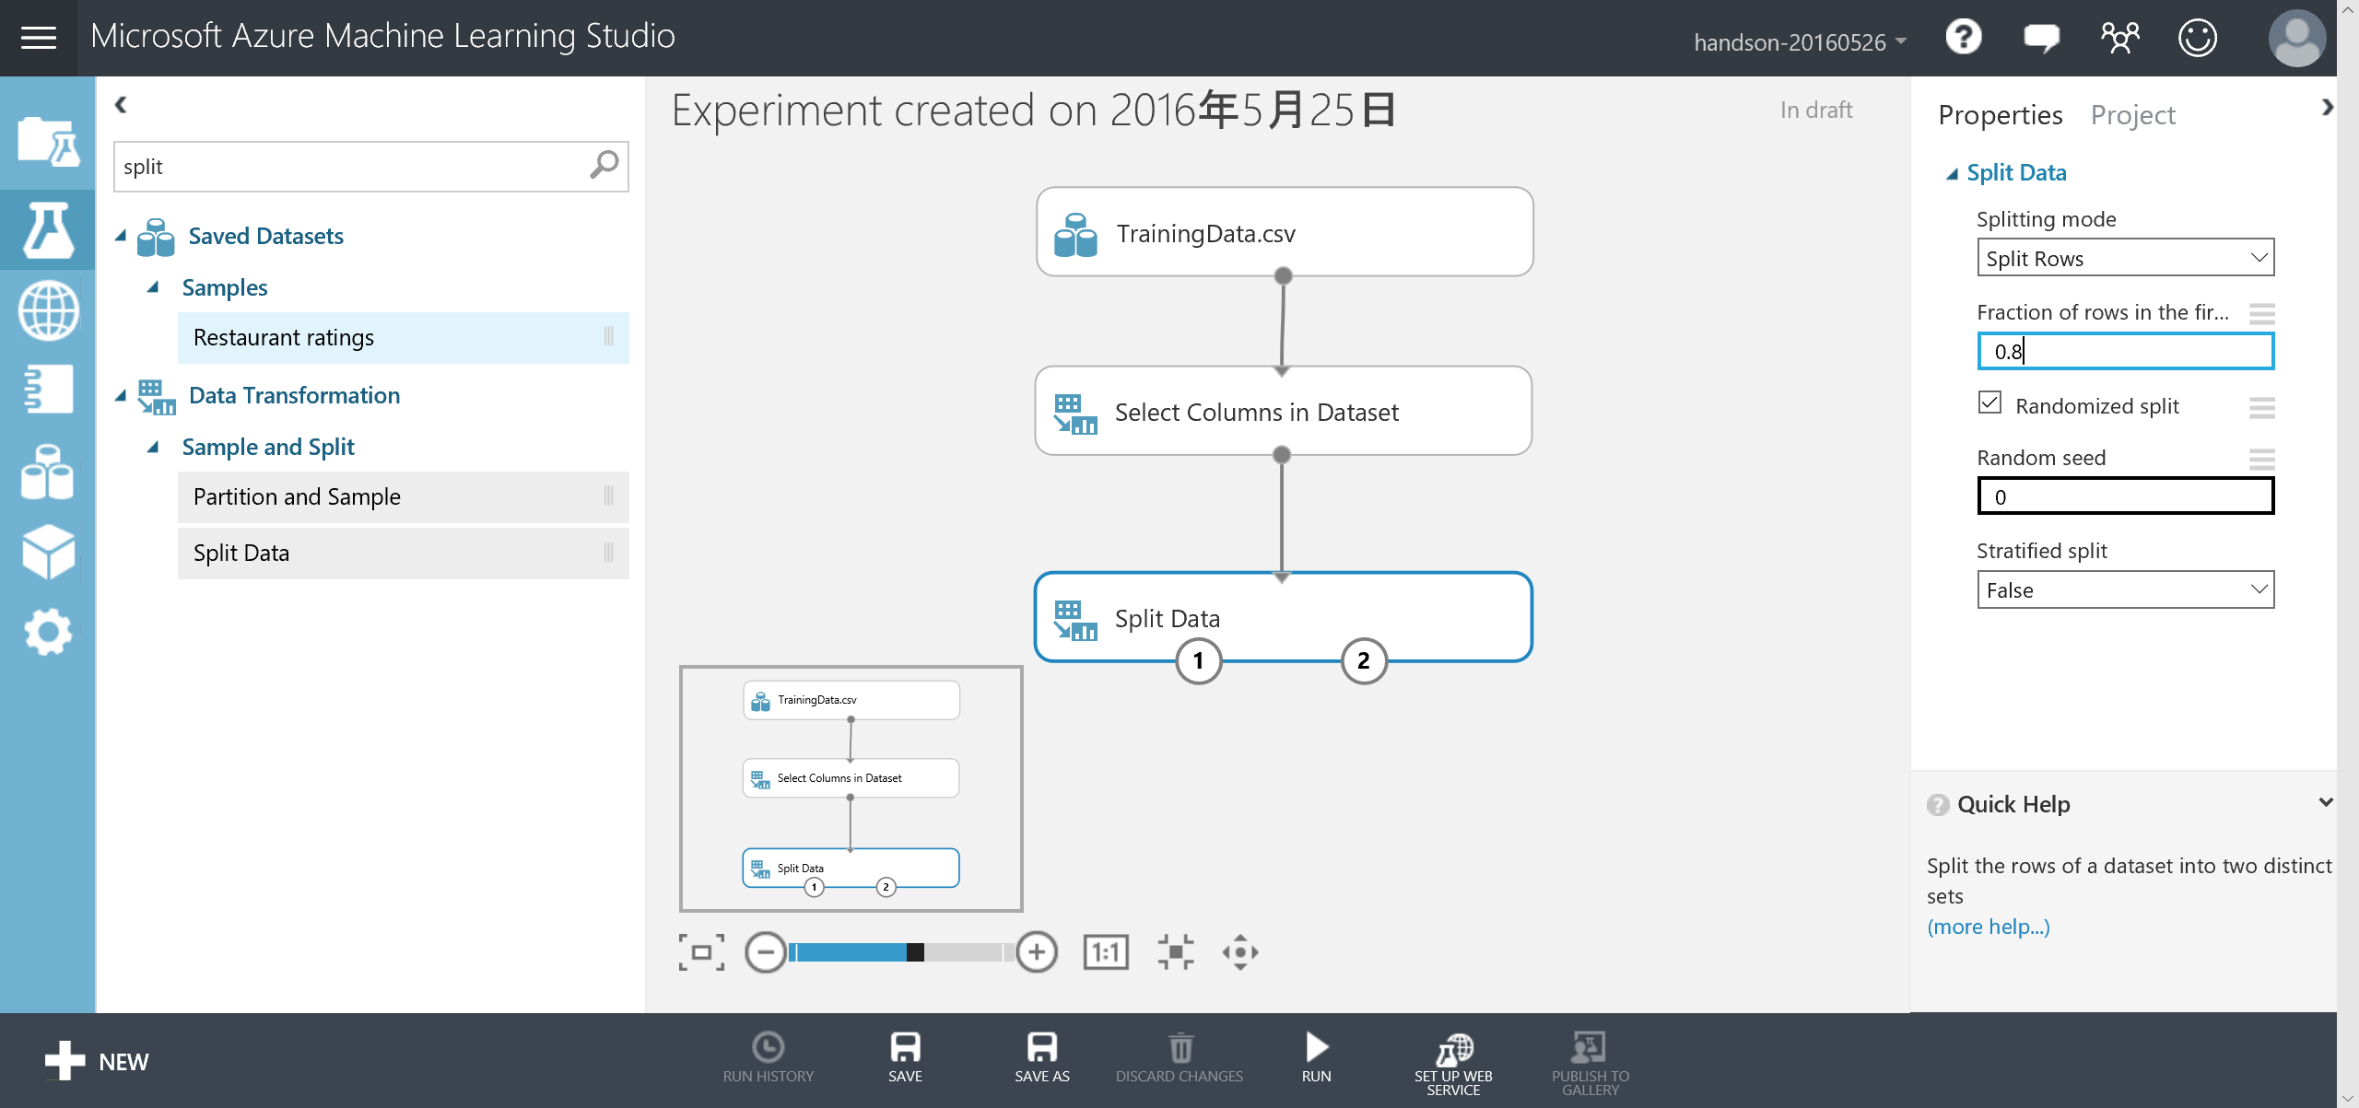
データ分割用 モジュールの配置 (2/2)
シート上に配置した [Split Data] を選択し、以下の様に “Fraction of rows in the first output dataset” を “0.8” に変更します。

Slide 16
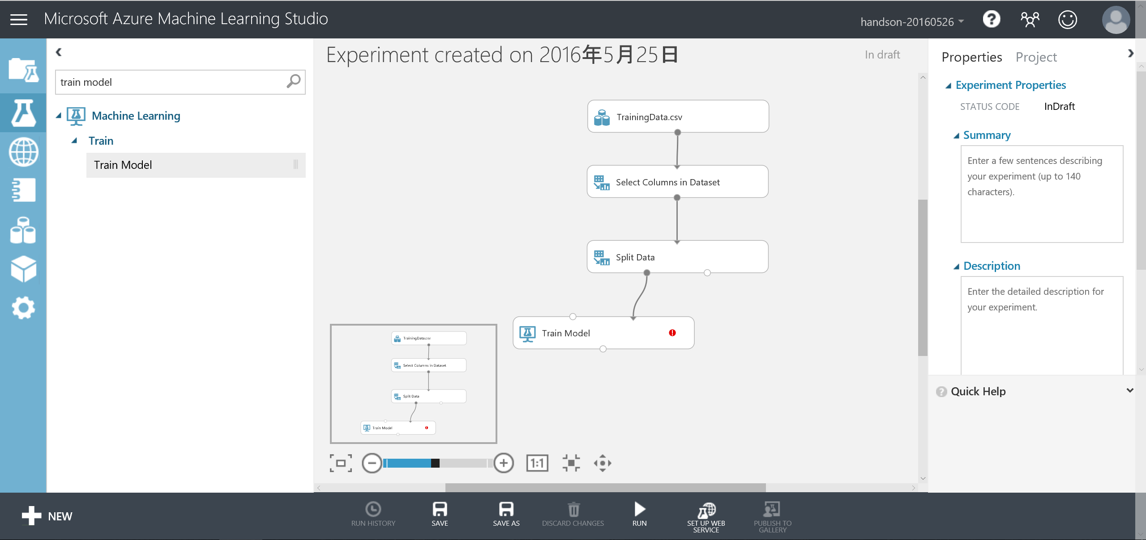
Train Model モジュールの配置 (1/2)
[Machine Learning]-[Train] から [Train Model] を選択し、以下のようにシート上にドラックアンドドロップして配置し、[Split Data] の左と [Train Model] の右上を矢印で接続します。

Slide 17
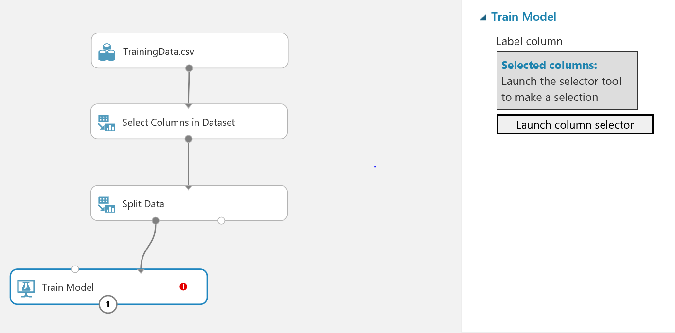
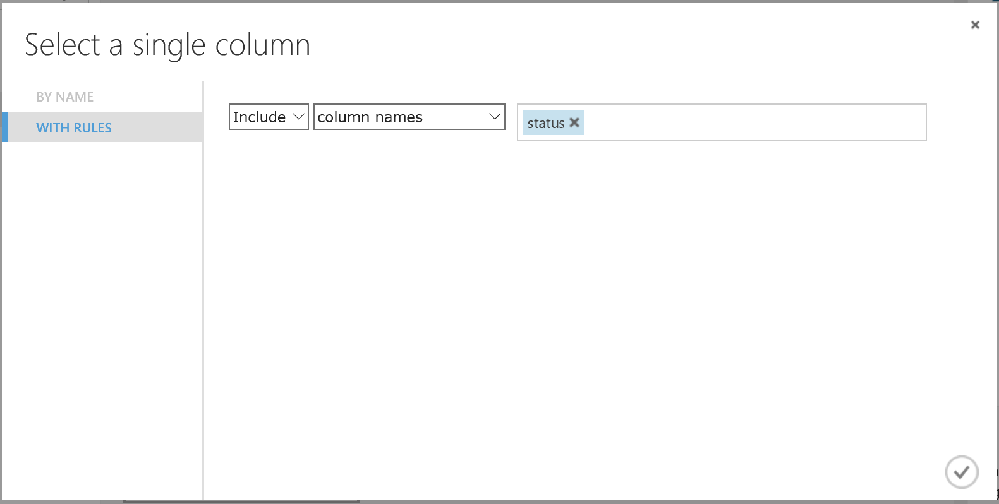
Train Model モジュールの配置 (2/2)
Train Model を選択し、[Launch column selector] を選択し、以下の様に “status” 列を選択してください。

Slide 18
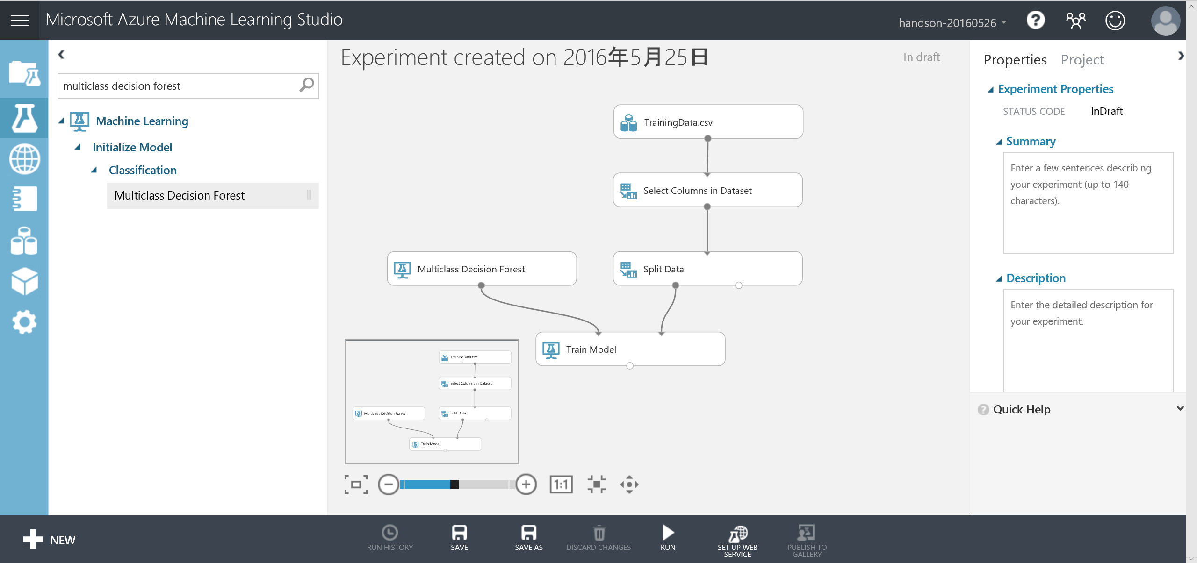
分類アルゴリズムの配置
[Machine Learning]-[Initialize Model]-[Classification] から [Multiclass Decision Forest] を選択してシート上にドラッグアンドドロップし、以下の様に [Train Model] の左上部と矢印で接続します。

Slide 19
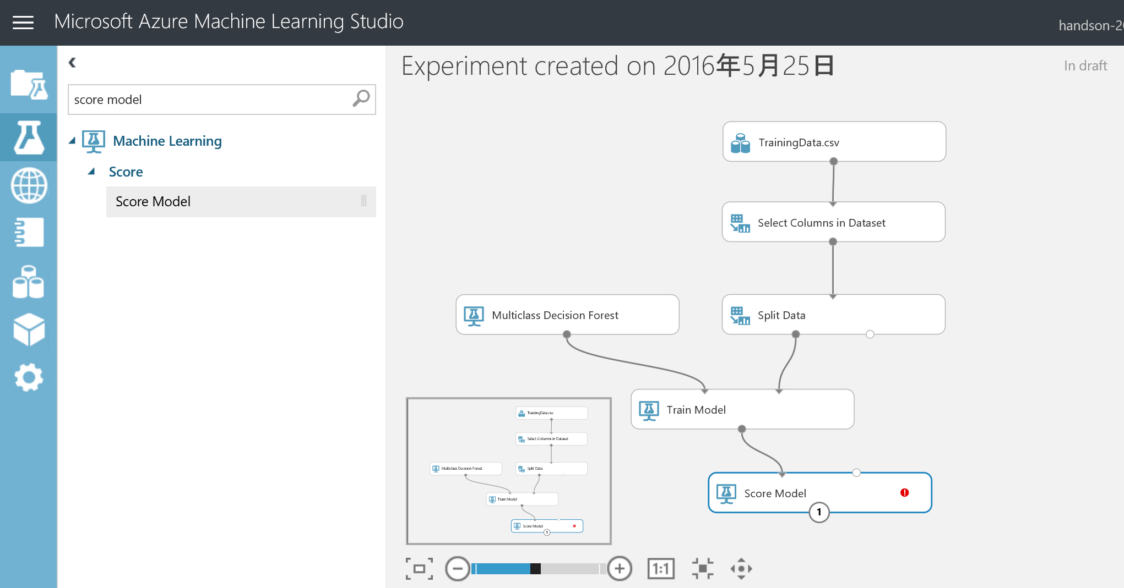
Score Model モジュールの配置 (1/2)
[Machine Learning]-[Score] から [Score Model] を選択し、以下のようにシート上にドラックアンドドロップして配置し、[Train Model] の下部と [Score Model] の左上部を矢印で接続します。

Slide 20
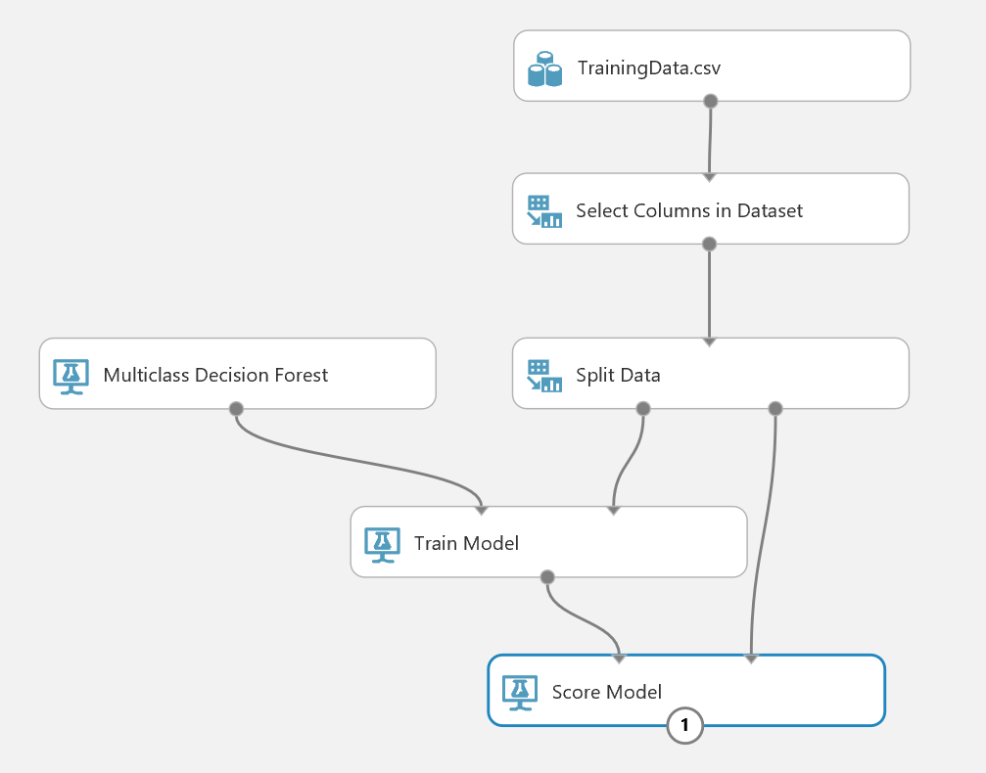
Score Model モジュールの配置 (2/2)
[Split Data] の右下と [Score Model] の右上部を矢印で接続します。

Slide 21
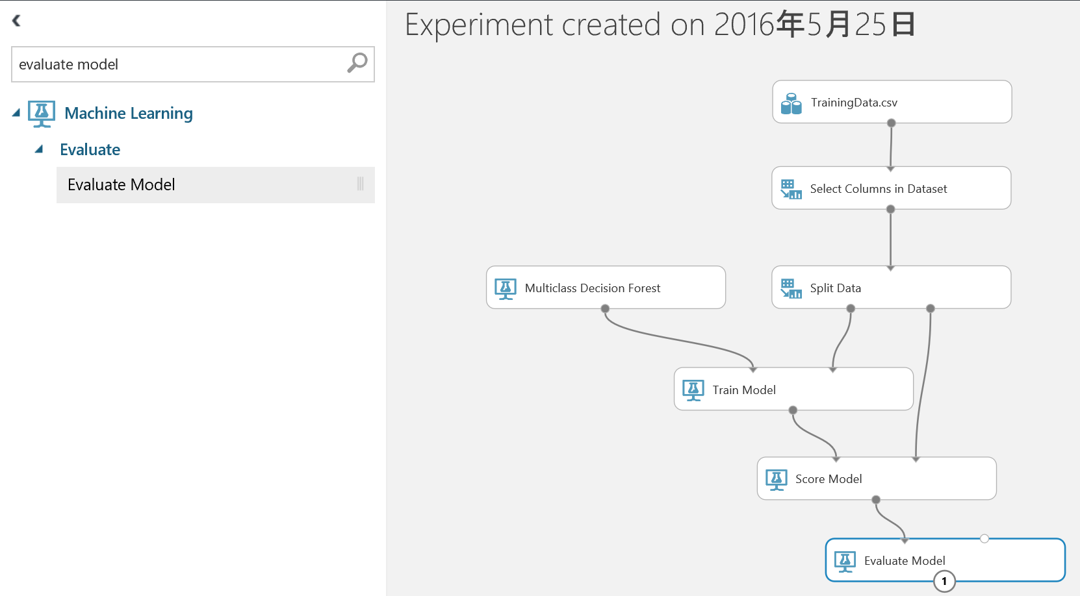
Evaluate Model モジュールの配置
[Machine Learning]-[Evaluate] から [Evaluate Model] を選択し、以下のようにシート上にドラックアンドドロップして配置し、[Score Model] の下部と [Evaluate Model] の左上部を矢印で接続します。

Slide 22
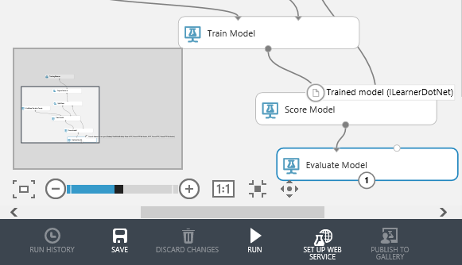
シートを保存して実行 (1/2)
ポータル下部から [SAVE] を選択して任意の名前でシートを保存し、[RUN] を選択してモジュールを実行します。

Slide 23
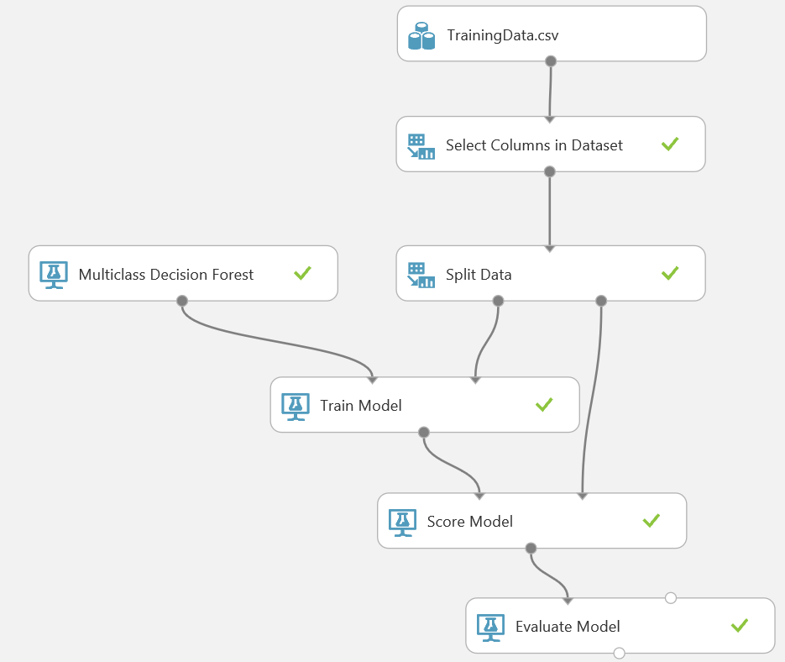
シートを保存して実行 (2/2)
[RUN] でシートのアルゴリズムを実行後、数分で実行が完了し、すべてのモジュールに緑のチェックが付きます。

Slide 24
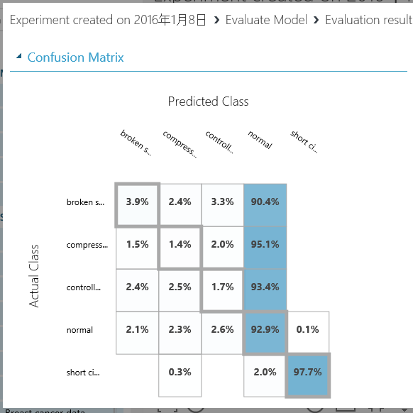
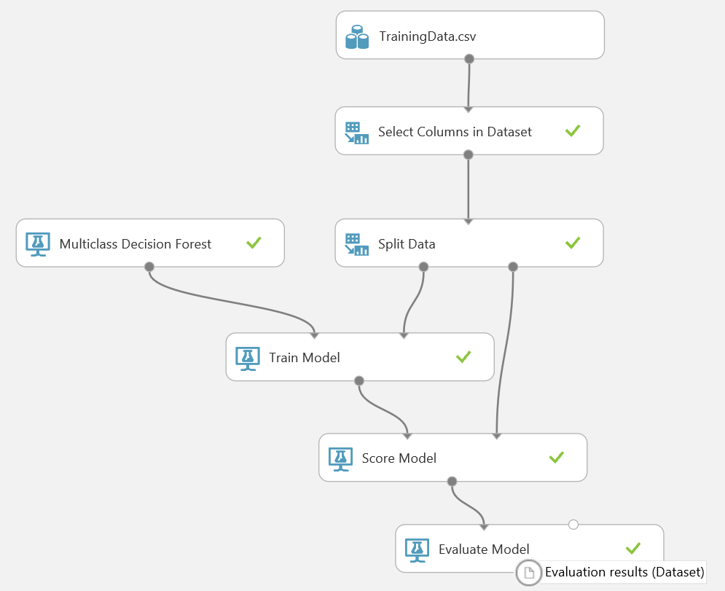
予測モデルの結果確認
[Evaluate Model] の下部を右クリックして [Visualize] を選択し、予測モデルの評価を確認します。

Slide 25
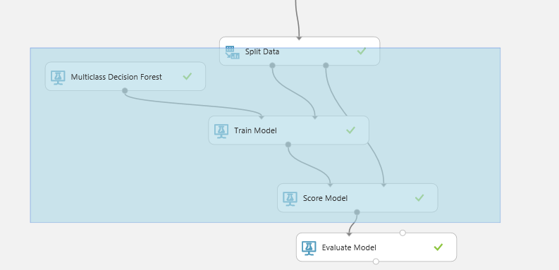
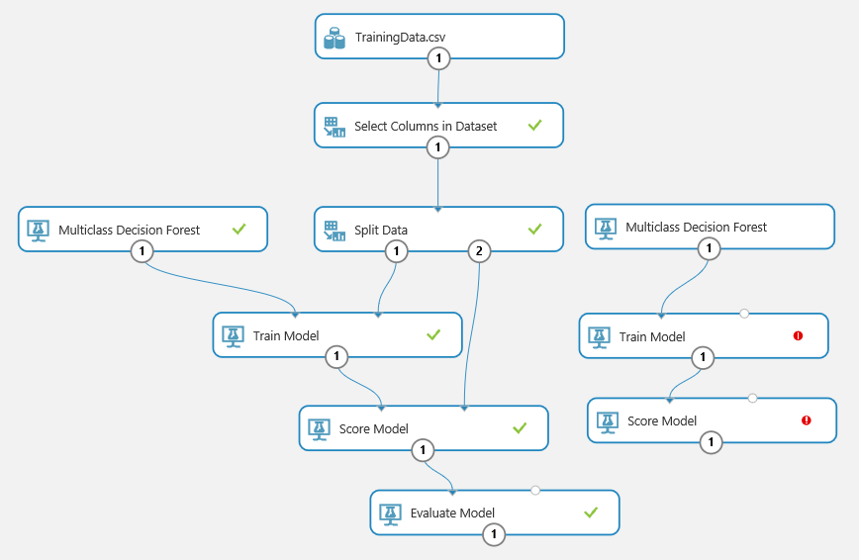
予測モデルの改良 (1/3)
シート上でドラッグし、以下の [Multiclass Decision Forest], [Train Model], [Score Model] を選択し、Ctrl+C & Ctrl+V を押下してください。

Slide 26
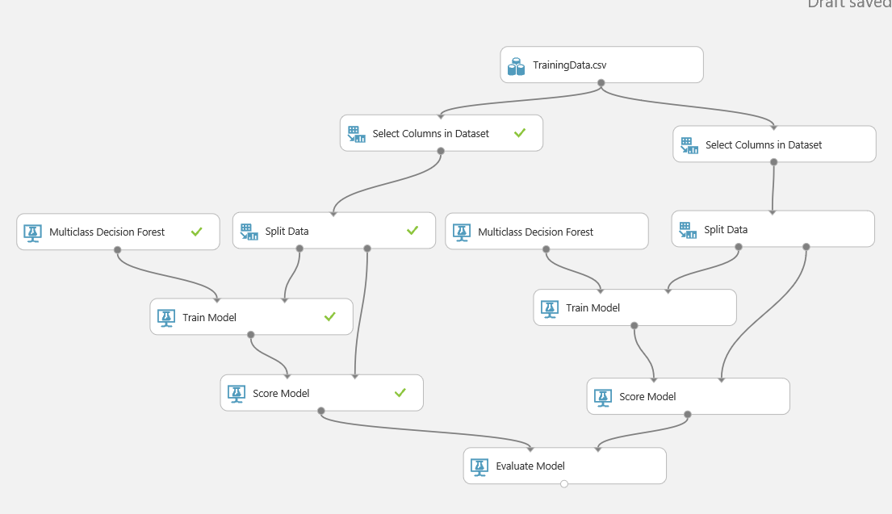
予測モデルの改良 (2/3)
同じ要領で [Select Columns in Dataset] もコピーし、以下のように接続を変更し、右側の [Score Model] と [Evaluate Model] の右上を接続します。

Slide 27
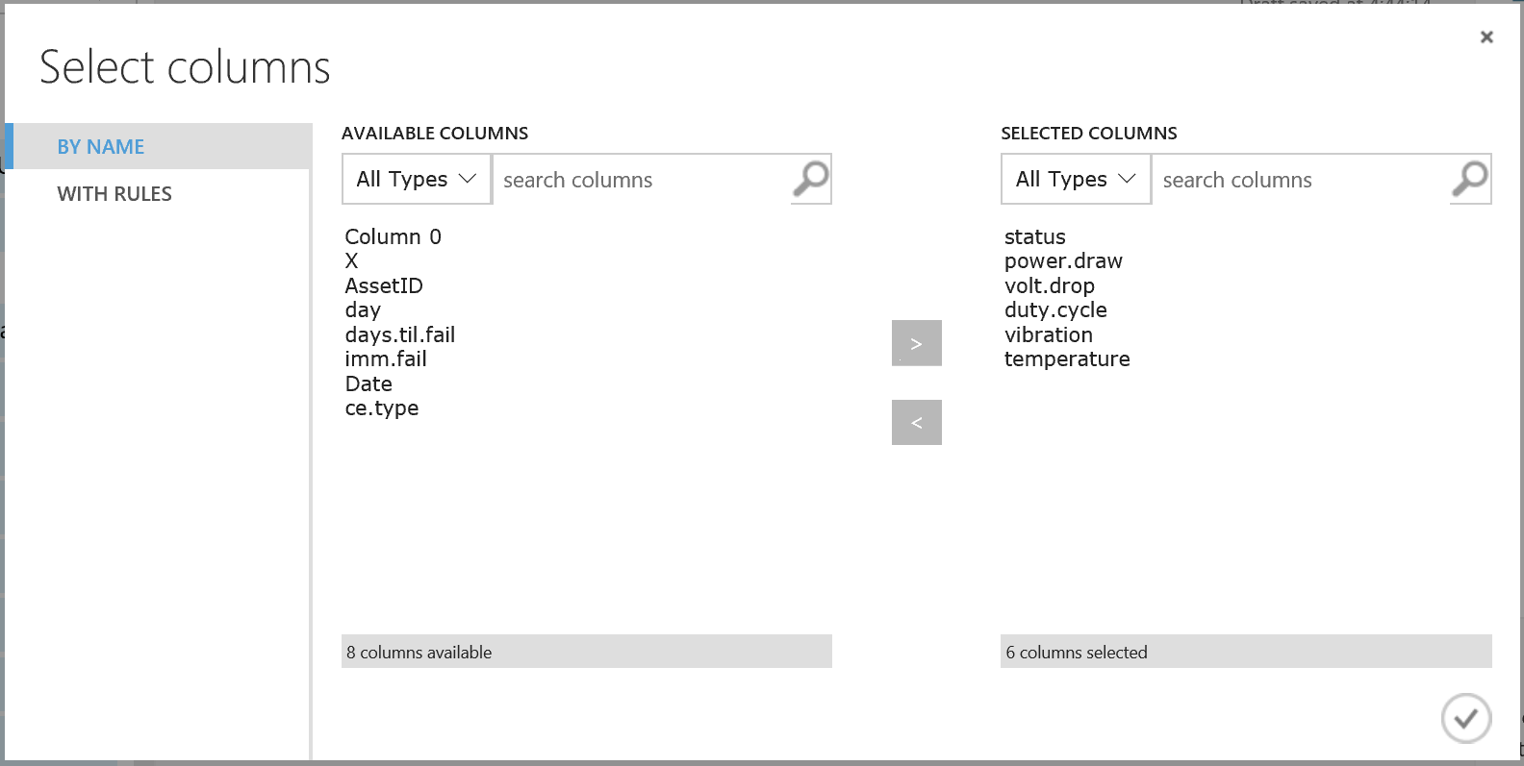
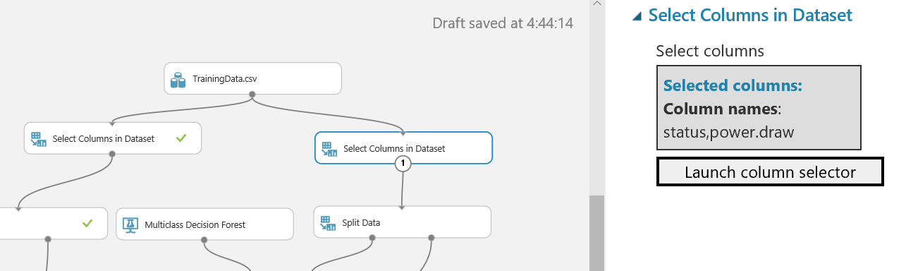
予測モデルの改良 (3/3)
右側の [Select Columns in Dataset] の “Launch column selector” を選択し、選択する列に ”status”, “power.draw”, “volt.drop”, “duty.cycle”, “vibration”, “temperature” を設定します。

Slide 28
予測モデルの再作成と再評価
再度 [SAVE] と [RUN] を実行し、シートの実行が完了したら [Evaluate Model] の下部を右クリックして [Visualize] を選択して、予測モデルの評価を確認します。
パラメータを増やした場合の予測モデル

Slide 29
MICROSOFT CONFIDENTIAL
本資料は情報提供のみを目的としており、本資料に記載されている情報は、本資料作成時点でのマイクロソフトの見解を示したものです。状況等の変化により、内容は変更される場合があります。本資料に表記されている内容（提示されている条件等を含みます）は、貴社との有効な契約を通じて決定されます。それまでは、正式に確定するものではありません。従って、本資料の記載内容とは異なる場合があります。また、本資料に記載されている価格はいずれも、別段の表記がない限り、参考価格となります。貴社の最終的な購入価格は、貴社のリセラー様により決定されます。マイクロソフトは、本資料の情報に対して明示的、黙示的または法的な、いかなる保証も行いません。
© 2019 Microsoft Corporation. All rights reserved.

